Slide 1
python
Clases

Slide 2
Objetos en python
Todos los objetos en Python tienen un tipo y unos métodos y propiedades asociados:
Con type(dato) se muestra su tipo
Con dir(objeto) se muestran todos sus métodos y atributos.
La siguiente salida representa un dir sobre una variable de tipo cadena:
['__add__', '__class__', '__contains__', '__delattr__', '__dir__', '__doc__', '__eq__', '__format__', '__ge__', '__getattribute__', '__getitem__', '__getnewargs__', '__gt__', '__hash__', '__init__', '__init_subclass__', '__iter__', '__le__', '__len__', '__lt__', '__mod__', '__mul__', '__ne__', '__new__', '__reduce__', '__reduce_ex__', '__repr__', '__rmod__', '__rmul__', '__setattr__', '__sizeof__', '__str__', '__subclasshook__', 'capitalize', 'casefold', 'center', 'count', 'encode', 'endswith', 'expandtabs', 'find', 'format', 'format_map', 'index', 'isalnum', 'isalpha', 'isdecimal', 'isdigit', 'isidentifier', 'islower', 'isnumeric', 'isprintable', 'isspace', 'istitle', 'isupper', 'join', 'ljust', 'lower', 'lstrip', 'maketrans', 'partition', 'replace', 'rfind', 'rindex', 'rjust', 'rpartition', 'rsplit', 'rstrip', 'split', 'splitlines', 'startswith', 'strip', 'swapcase', 'title', 'translate', 'upper', 'zfill']

Slide 3
Los métodos que empiezan con __ son métodos especiales del objeto.
Los que comienzan con _ son atributos privados que el programador no deberá usar directamente.
El resto son los métodos para cada objeto.
En Python, todos los tipos de datos se corresponden con objetos.
Objetos. Forma ordenada de agrupar los datos (atributos) y operaciones sobre ellos (métodos).
La definición de todos estos elementos de un objeto se hace mediante la definición de la clase.
Partiendo de esa clase, podremos crear distintas variables de ese objeto mediante las instancias.

Slide 4
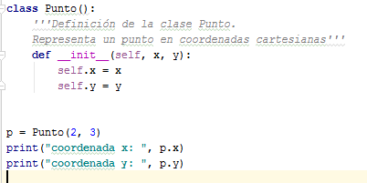
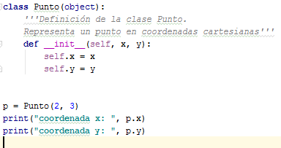
Definir una nueva clase
Para definir una clase nueva se utilizará la palabra reservada class + nombre de objeto.
El método especial __init__ constituye el constructor.
En este caso la clase Punto no hereda de ninguna otra. En caso de heredar se indicaría entre paréntesis en la definición de la clase.

Slide 5
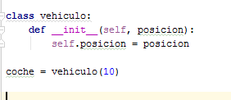
El elemento self hace referencia al propio objeto creado.
Características de clases en Python:
Para definirla basta con usar la palabra clave class.
Contiene una serie de atributos y métodos.
Todos los métodos tienen a self como primer parámetro en la definición
El método especial __init__ es el constructor de la clase, y es el que se llama cuando se instancia nuestra clase.
Los atributos de la clase se crean como las variables en Python.

Slide 6
Programación Orientada a Objetos. Define la clase VEHICULO:
Atributos: color, ancho, alto, largo, ruedas, gasolina
Métodos: constructor __init__, acelerar, frenar, arrancar, conducir.
Los métodos mostrarán un mensaje por pantalla para indicar la acción que va a realizar el vehículo.
El coche arrancará solo si tiene gasolina. Cada vez que acelere y arranque, perderá una unidad de gasolina. El método “conducir” mostrará por pantalla la gasolina disponible.
Ejemplo:
>>> print mi_coche.gasolina
3
>>> mi_coche.arrancar()
Arranca
>>> mi_coche.conducir()
Quedan 2 litros
>>> mi_coche.conducir()
Quedan 1 litros
>>> mi_coche.conducir()
Quedan 0 litros
>>> mi_coche.conducir()
No se mueve…
>>> mi_coche.arrancar()
No arranca…
>>> print mi_coche.gasolina
0

Slide 7
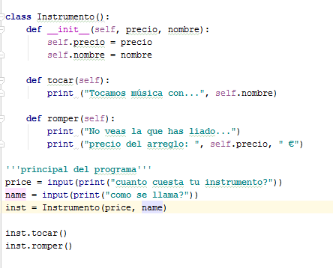

herencia
Cuando hacemos que una clase (subclase) herede de otra (superclase), la subclase tendrá todos los métodos y atributos de la superclase.
El heredar de otra clase también es conocido como extender una clase.
Crear estas clases en Python es muy sencillo.
La clase batería heredaría todos los atributos y métodos de la clase instrumento.

Slide 8
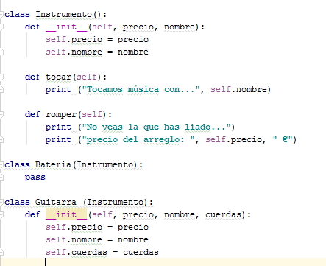
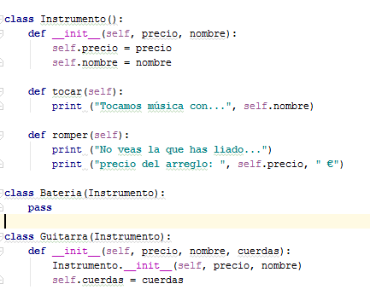
Supongamos una clase derivada de Instrumento que mantenga los atributos de la superclase, pero que necesite añadir alguno mas.
Por ejemplo, la clase guitarra… deberemos almacenar también el número de cuerdas de cada guitarra. Tenemos dos opciones:
Sobreescribir por completo el constructor de la clase base
Usar dicho constructor añadiendo los atributos que necesitemos

Slide 9
Define una clase Moto que herede de Vehiculo con las siguientes características:
El constructor recibirá sólo el color de la moto.
El constructor inicializará a 2 la variable “ruedas” y a 0 la variable “marcha”.
La moto podrá ir en 5 marchas, asumiendo que la subida y bajada de marchas será progresiva.
Deberás sobreescribir el método arrancar para mostrar un mensaje personalizado para la moto.
Habrá un método cambiarMarcha.
Se deberá instanciar la clase con un ejemplo de ejecución donde se llame a los métodos de Vehiculo y Moto.
>>>miMoto.ruedas
2
>>> miMoto.color
'Roja'
>>> miMoto.arrancar() # de clase Moto
Moto arrancada
>>> miMoto.cambiarMarcha(3)
Ahora voy en la marcha 3
>>> miMoto.acelerar() # de clase Vehiculo
Acelerando vehiculo

Slide 10
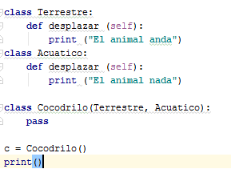
Herencia múltiple
En Python existe herencia múltiple, es decir, una clase puede heredar de varias a la vez.
La clase cocodrilo hereda el mismo método por parte de las dos superclases.
En esta ocasión, el método desplazar del objeto cocodrilo corresponde a la superclase Terrestre, ya que es de la que primero hereda, y la segunda no sobreescribe dicho método.

